Slide 1
Kategoristyrning m.m.
NOVEMBER 2023

Slide 2
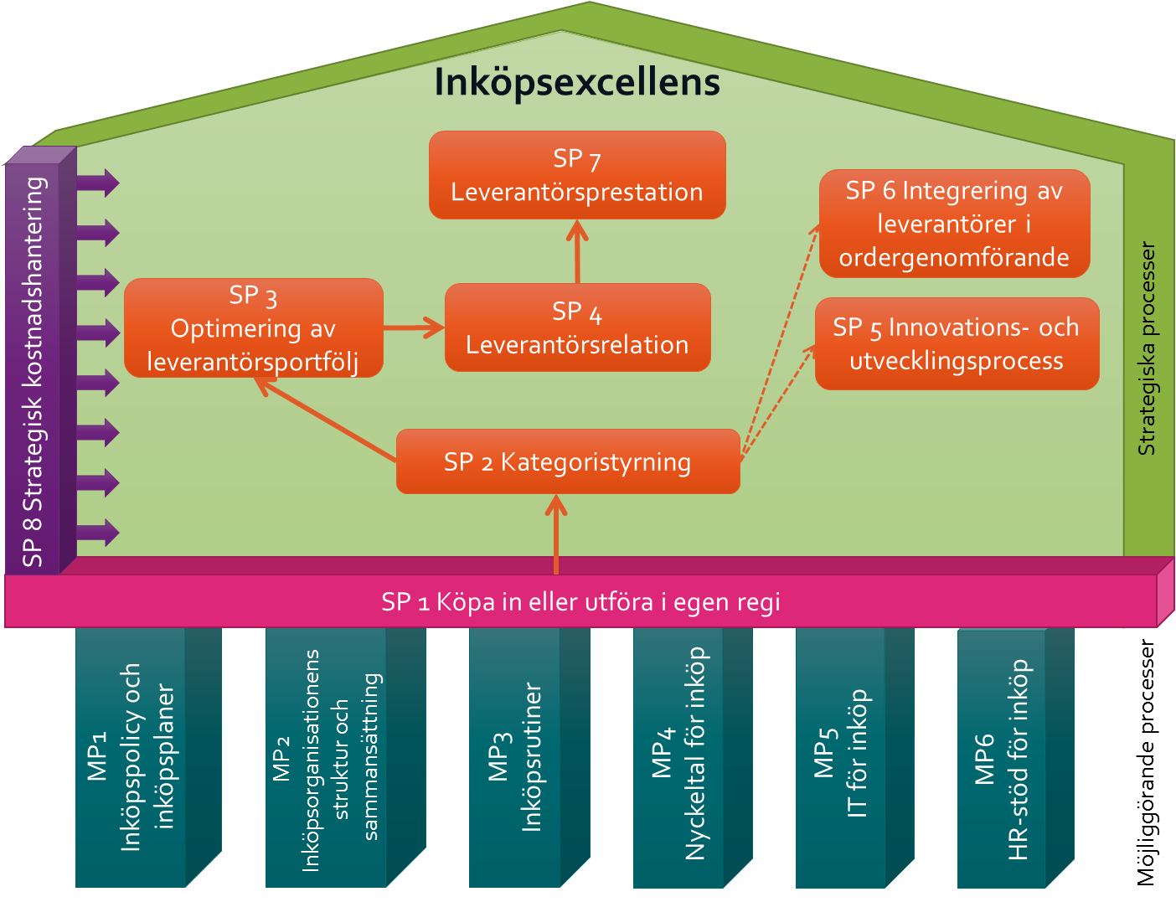
Inköpsmognadshuset
För att veta vart du ska - behöver du veta var du befinner dig

Slide 3
Inköpsmognad
För att veta vart du skall - behöver du veta var du befinner dig
Från prisfokus till kostnadsfokus
Från kostnadsfokus till värdefokus
Detalj-
handel
Hemelektronik
Livsmedel
Bank och försäkring
Transaktionell orientering
Kommersiell orientering
Koordinerings orienterad
Intern integrering
Extern Integrering
Integrering i värdekedjan

Slide 4
Inköpsmognad
För att veta vart du skall - behöver du veta var du befinner dig
Exempel på ett Inköpsmognadsprogram
Definiera mognadsgrad (eg. MSU+)
Identifiera förbättrings-potential
Förbättra inköps-processer
Professiona- lisera inköps-funktionen
Utbyte av “best practice”
Realisera kostnads-besparingar
Benchmarking med ‘de bästa’ (i.e. Inköps-mognad)
Källa: Rozemeier, 2014

Slide 5
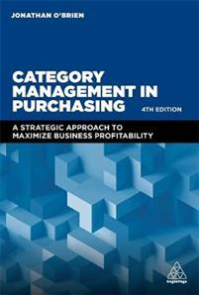
Kategoristyrt inköp – modell för hela inköpsprocessen kategoristyrning ”By the book” - Jonathan O´Brien
Spenden delas in i olika kategorier (livsmedel, resor, IT osv)
Från linjär till cyklisk anskaffningsprocess
Tvärfunktionella team
Fakta och information
Ständiga förbättringar

Slide 6
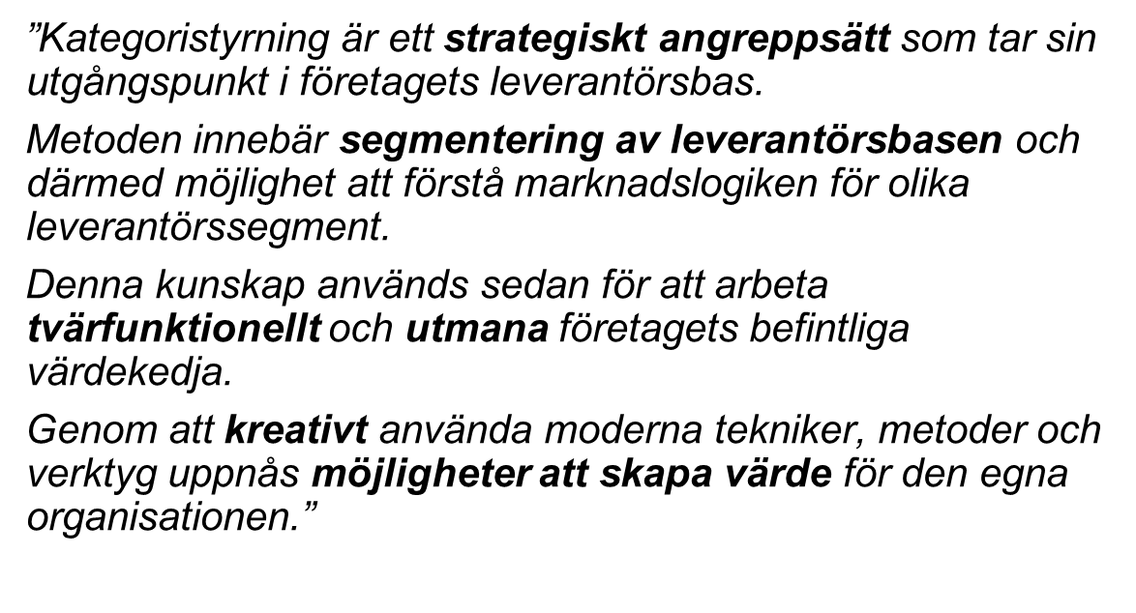
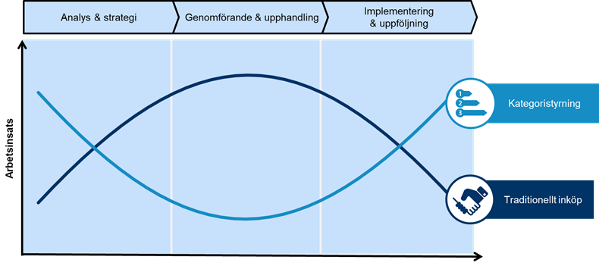
Kategoristyrning

Slide 7
Kategoristyrning – en leanprocess
Initieringsfasen – skapa tvärfunktionella team, ta fram strategier och analysera behovet samt identifiera värden
Insikt – samla information om marknaden och leverantörerna, hur tjänar företagen pengar
Innovation – bestämma den framtida sourcingstrategin, SWAT-analys, ”war room”
Implementering – förverkliga sourcingstrategin, införa nya arbetssätt, leda förändringsarbete, hantera motstånd mot förändringar m.m.
Förbättringar – säkerställa att förändringar implementeras och efterlevs

Slide 8
Kategoristyrning är ett målinriktat arbetssätt med en tydlig grund
Arbetssätt
…en strukturerad och metodisk tvärfunktionell förändringsprocess med ett strategiskt perspektiv…
Grund
…som utifrån en funktionsbaserad segmentering av verksamhetens externa kostnader med ett leverantörsmarknadsperspektiv…
Mål
…adderar värde i linje med verksamhetens överordnade mål och strategi på kort och lång sikt
Källa: EFFSO

Slide 9
Fakta - Spendanalys
Vem köper i förvaltningen
Vad köps
Hur mycket pengar
Hos vilken leverantör
På upphandlade avtal?

Slide 10
Att nå ett tydligt mål
Prestation
Önskad position
Aktivitet
Nuvarande situation
Tid

Slide 11
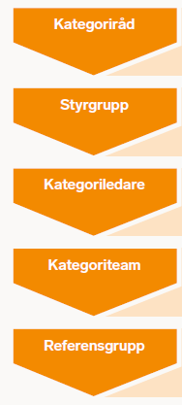
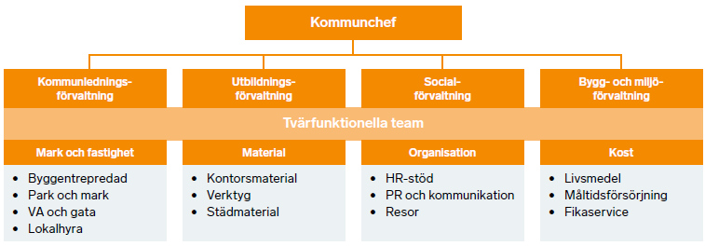
Kategoristyrning - för bättre behovsanalys
Alvesta upphandlingsutskott
Kategoristyrning innebär att…
Tvärfunktionella team från myndigheten…
…arbetar strategiskt med upphandling och inköp för hela organisationen…
…med utgångspunkt i produktkategorier och hur leverantörsmarknaden och fungerar…
…för att öka måluppfyllelsen och sänka totalkostnaden för organisationen och över tid.
Notes:
Kategoristyrning är en arbetsform som överbryggar stuprören i organisationen och ger kommuner bättre möjlighet att göra goda affärer. Kategoristyrningsprocessen syftar till att ta fram en strategi för hur olika varor och tjänster ska upphandlas. Vi kan inte upphandla it-system på samma sätt som vi upphandlar livsmedel. Olika branscher har olika affärslogiker, samtidigt som kommunens verksamheter har olika behov och krav som vi måste förstå för att kunna göra bra affärer. Det behövs en strategisk plan för varje kategori som används inom hela kommunen. Alvesta eget upphandlingsutskott. Ledningsgruppen sitter i styrgruppen. Hur får vi med oss förvaltningarna, hur kan politiken styra förvaltningarna åt det här hållet.
Det innebär att en arbetsgrupp med olika kompetenser analyserar tidigare erfarenheter och verksamhetens behov, genomför dialog med marknaden, studerar omvärlden, skriver upphandlingsdokumenten, annonserar, deltar i utvärderingen, meddelar tilldelningsbeslut, skriver avtal och ansvarar för avtalsuppföljningen. I en kommun kan det innebära att ett team med representanter från upphandlingsenheten och de olika förvaltningarna håller samman hela arbetet av upphandlingar inom exempelvis kost eller kontorsmaterial.
Att arbeta med kategoristyrning innebär att:
Varje upphandling drar nytta av hela organisationens samlade kompetens. Utan kategoristyrning kan det finnas enskilda upphandlare på en förvaltning utan aktuell upphandlingskompetens, eller centrala upphandlare med otillräcklig verksamhetskompetens.
Upphandlarna samordnas så att kommunen lättare kan optimera sina upphandlingar.
Strategiska beslut får större genomslag i upphandlingsarbetet och det blir mer kraft i utvecklingsarbetet.
Högsta beslutandeorganet. Kategorirådet beslutar om vilka kategoriinitiativ som ska startas upp, beslutar om framtagna kategoristrategier och följer upp deras genomförande. Med fördel kan ett befintligt organ användas, exempelvis kommunledningsgrupp inklusive upphandlingschef, för att inte skapa parallella strukturer.
Alvestas kommunstyrelse har inrättat ett upphandlingsutskott som fastställer de kategoristrategier som
koncernledningsgruppen föreslår. De beslutar också
om övergripande mål och följer upp verksamheten.
– Det har varit viktigt att politiken har gett oss
uppdraget att införa kategoristyrning och engagerar
sig. Arbetet i utskottet har såklart också lett till att
politikerna får en allt högre kunskap och förståelse.
Katergoriledare Inom varje kategori finns en kontaktperson – en kategoriansvarig. Den personen blir kontaktperson gentemot verksamheterna, etablerar relationer med branschen och ansvarar även för att leda det strategiska arbetet med kategoriplanen.

Slide 12
För både stora och små
Kategoristyrning funkar både för stora och små myndigheter eftersom andelen varor och tjänster i regel är oberoende av storleken
Olika förutsättningar påverkar hur kategoristyrning kan tillämpas
Tillgängliga resurser
Fullständig eller fragmenterat fokus i organisationen

Slide 13
Strukturella förutsättningar för att lyckas
Kompetens och resurser
Måltal
Metodstöd
Styrmodell
Det tar tid, det kräver tålamod

Slide 14
Skillnaderna mellan privat och hindrar inte offentlig sektor att arbeta kategoristyrt för att skapa positiv förändring med hjälp av leverantörsmarknaden (EFFSO)
Transparens
Kan vara lika viktigt i privat sektor beroende på företag
Element
Offentlig
Privat
Kommentar
Målstyrning
Inga väsentliga skillnader
Resultatkrav
Inga väsentliga skillnader
Strategiskt perspektiv
Inga väsentliga skillnader
Faktabaserad analys
Inga väsentliga skillnader
Intressentsamverkan
Inga väsentliga skillnader
Resurseffektivitet
Inga väsentliga skillnader
Konkurrens bland leverantörer
Inga väsentliga skillnader
Leverantörsmarknadsperspektiv
Inga väsentliga skillnader
Beslutsprocesser
Privat sektor kan ha friare beslutsgång, men det varierar i hög grad
Transparens
Kan i viss utsträckning vara viktigt även i privat sektor
Leverantörsrelation
För offentlig sektor är det viktigt att ta hänsyn till principerna i LOU
Förhandling
I begränsad omfattning för offentlig sektor
Leverantörsval
I begränsad omfattning (DUPP) för offentlig sektor
Detaljregler upphandling/avtal
Endast för offentlig sektor

Slide 15
Tack!
Ellen Hausel Heldahl
ellen.heldahl@svensktnaringsliv.se

